Slide 1
TRƯỜNG THPT PHÚ HÒA
Bài 4
KỸ THUẬT CẤP CỨU VÀ CHUYỂN THƯƠNG
GV: Đặng Thanh Hải

Slide 2
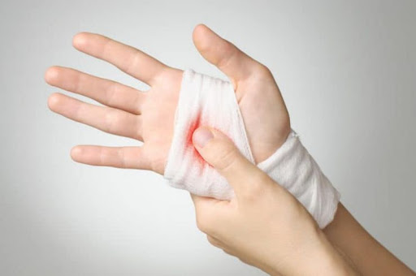
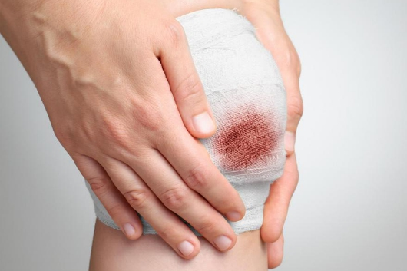
TRƯỜNG THPT PHÚ HÒA
I. CẦM MÁU TẠM THỜI
1. Mục đích.
- Nhanh chóng làm ngừng chảy máu bằng các biện pháp đơn giản.
- Hạn chế đến mức thấp nhất sự mất máu.
- Góp phần cứu sống nạn nhân, tránh các tai biến nguy hiểm.
GV: Đặng Thanh Hải

Slide 3
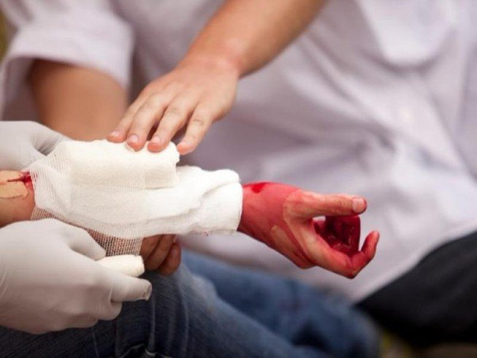
TRƯỜNG THPT PHÚ HÒA
2. Nguyên tắc cầm máu tạm thời
- Khẩn trương nhanh chóng làm ngừng chảy máu.
- Phải xử lý đúng chỉ định theo tính chất của vết thương.
- Đúng qui trình kỹ thuật.
GV: Đặng Thanh Hải

Slide 4
TRƯỜNG THPT PHÚ HÒA
3. Phân biệt các loại chảy máu
- Chảy máu mao mạch: Máu đỏ thẫm, thấm tại vết thương, lượng máu ít, có thể tự cầm.
- Chảy máu tĩnh mạch vừa và nhỏ: Máu đỏ thẫm, chảy ri rỉ tại vết thương, lượng máu vừa phải, có thể tự cầm.
- Chảy máu động mạch: Máu đỏ tươi, chảy thành tia, lượng máu nhiều, không tự cầm.
GV: Đặng Thanh Hải

Slide 5
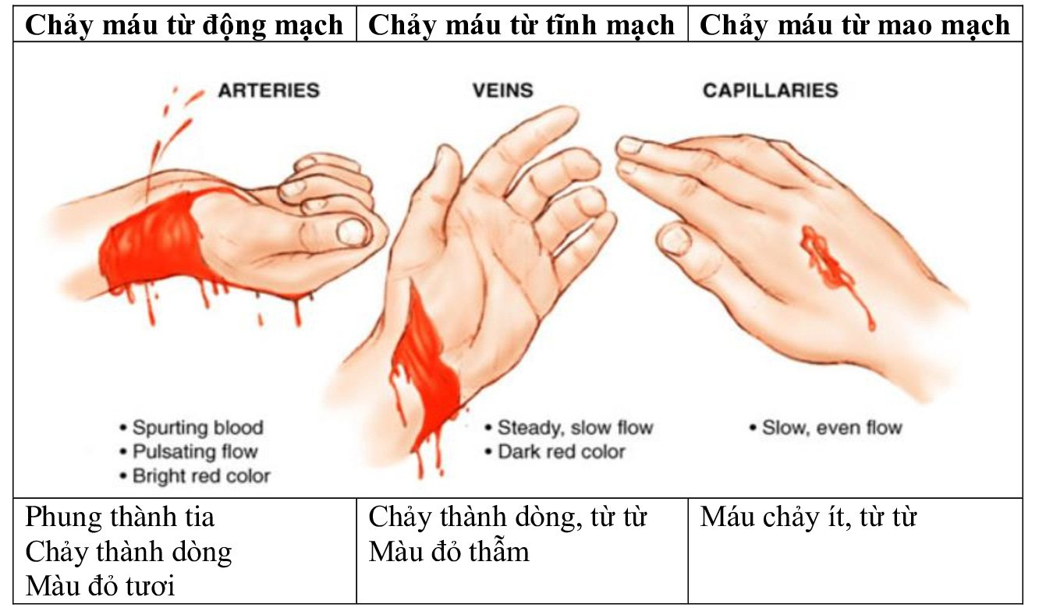
TRƯỜNG THPT PHÚ HÒA
GV: Đặng Thanh Hải

Slide 6
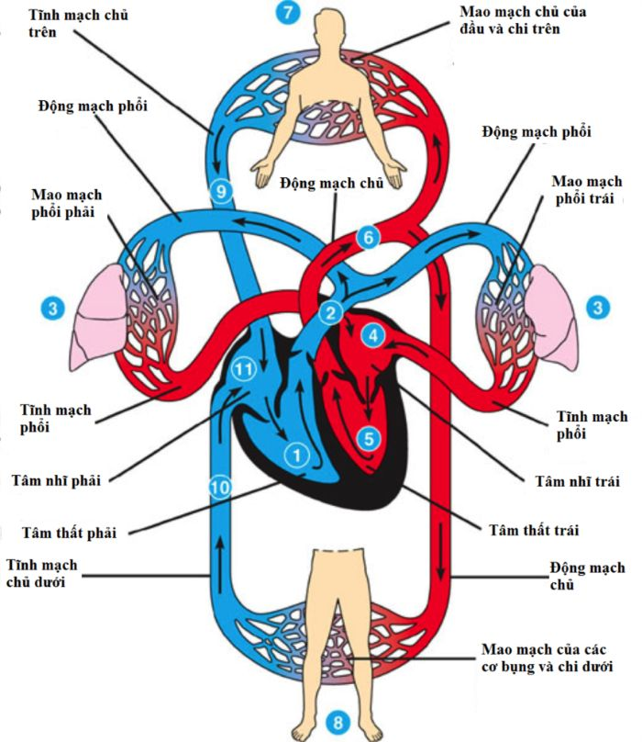
TRƯỜNG THPT PHÚ HÒA
Hệ tuần hoàn
GV: Đặng Thanh Hải

Slide 7
TRƯỜNG THPT PHÚ HÒA
4. Các biện pháp cầm máu tạm thời
a. Ấn động mạch
b. Gấp chi tối đa
c. Băng ép
d. Băng chèn
e. Băng nút
f. Ga rô
GV: Đặng Thanh Hải

Slide 8
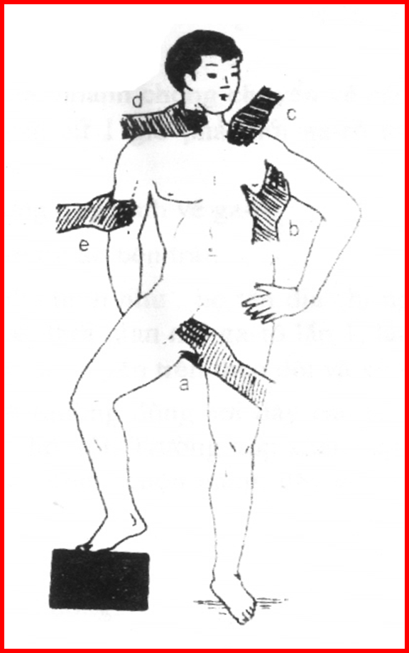
TRƯỜNG THPT PHÚ HÒA
a. Ấn động mạch
Dùng các ngón tay (ngón cái hoặc các ngón khác) ấn đè trên đường đi của động mạch làm động mạch bị ép chặt giữa ngón tay ấn và nền xương, máu ngừng chảy ngay tức khắc. Ấn đọng mạch có tác dung cầm máu nhanh, ít gây đau và không gây tai biến nguy hiểm cho người bị thương, nhưng đòi hỏi người làm phải nắm chắc kiến thức giải phẩu về đường đi của động mạch.
Động mạch cảnh
Độngmạch dưới đòn
Động mạch cánh tay
Động mạch nách
Động mạch đùi
GV: Đặng Thanh Hải

Slide 9
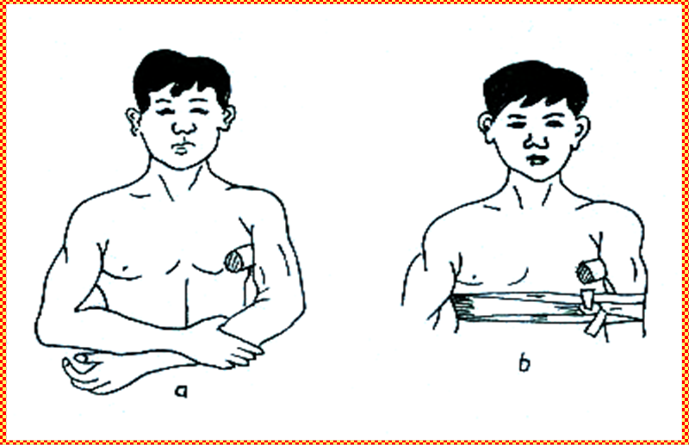
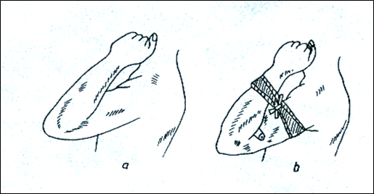
TRƯỜNG THPT PHÚ HÒA
b. Gấp chi tối đa
Gấp chi tối đa là biện pháp cầm máu đơn giản, mọi người đều có thể tự làm được. Khi chi bị gấp mạnh, các mạch máu cũng bị gấp và bị đè ép bởi các khối cơ bao quanh làm cho máu ngưng chảy.
GV: Đặng Thanh Hải

Slide 10
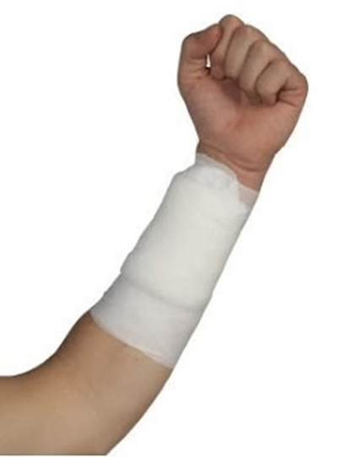
TRƯỜNG THPT PHÚ HÒA
c. Băng ép
Là phương pháp băng vết thương với các vòng băng xiết tương đối chặt đè ép mạnh vào bộ phận tổn thương tạo điều kiện cho việc nhanh chóng hình thành các cục máu làm cho máu ngưng chảy ra ngoài.
GV: Đặng Thanh Hải

Slide 11
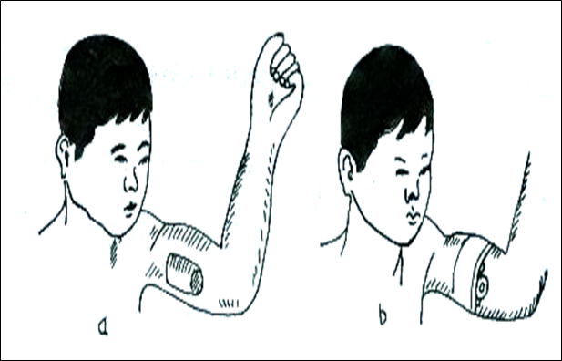
TRƯỜNG THPT PHÚ HÒA
d. Băng chèn
Băng chèn cũng là kiểu đè ép như ấn động mạch, nhưng không phải bằng ngón tay mà bằng một vật cứng tròn, nhẵn không sắc cạnh, gọi là con chèn, con chèn được đặt vào vị trí trên đường đi của động mạch
GV: Đặng Thanh Hải

Slide 12
TRƯỜNG THPT PHÚ HÒA
e. Băng nút
Băng nút là cách băng ép, có dùng thêm bấc gạc đã diệt khuẩn, nhét chặt vào miệng vết thương tạo thành cái nút để cầm máu.
Nút càng chặt làm tăng sức đè ép vào các mạch máu, tác dụng cầm máu càng tốt.
GV: Đặng Thanh Hải

